Slide 1


Образовательная программа проекта «Develoment of new technologies for experiments at CERN»
Владимир Шевченко
НИЦ «Курчатовский институт»
НИТУ МИСиС

Slide 2


























Российские организации в ЦЕРН
2008
КИ
Росатом
РАН
Университеты
2018
НИЦ КИ
Росатом
РАН
Университеты
+ международная организация ОИЯИ

Slide 3
Большинство ведущих университетов активно используют
преимущества работы на установках mega-science :
академическое превосходство и передовые технологии
работа в международной мультикультурной среде
доступ к лучшим практикам других университетов
соревновательность в рамках коллаборационности
право доступа к уникальному оборудованию
…
В узко наукометрическом смысле, крупные проекты, подобные Большому адронному коллайдеру, сопровождаются сотнями публикаций в высокорейтинговых журналах, стажировками студентов, получением степеней PhD, международным PR и т.д.

Slide 4
Кадры решают всё
academic excellence &
international reputation
2013 (МГУ, СПбГУ, МИФИ)
?
МГУ (НИИЯФ МГУ): ATLAS, CMS, LHCb, SHiP
СПбГУ: ALICE, NA61
НИЯУ МИФИ: ATLAS, ALICE, CMS, NA61, SHiP
НГУ: CMS, ATLAS
ТГУ: ATLAS
ТПУ: CMS, LHCb, NA58, NA64, RD51
СПбПГУ: SHiP
ШАД – ВШЭ: LHCb, SHiP
NUST MISiS : LHCb, SHiP
2018

Slide 5


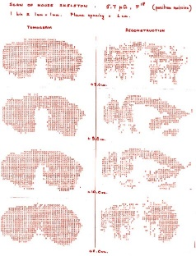

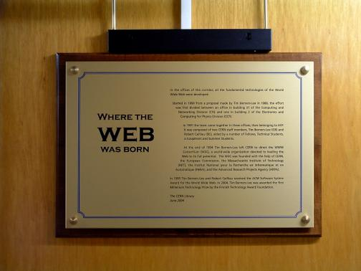
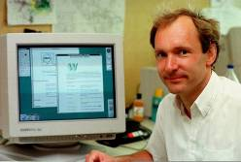
Модель ЦЕРН и модель Сколково
Basic Science
Project
spin-offs
Экосистема из небольших
бизнес-ориентированных
проектов
Питер Хиггс
Тим Бернерс-Ли

Slide 6
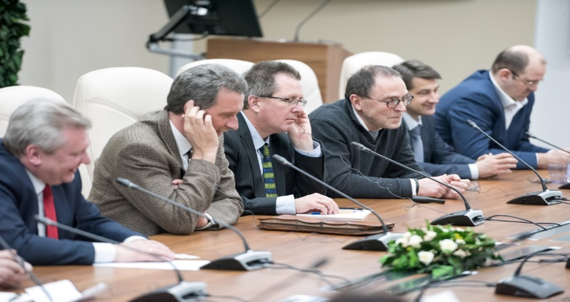
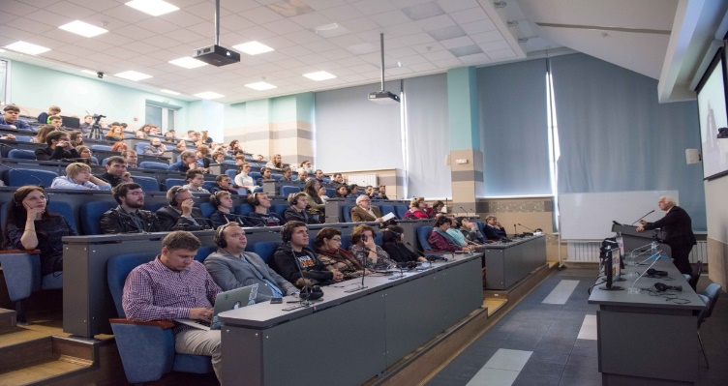
2013: МИСиС вступает в Национальную научно-образовательную ассоциацию «Исследовательские установки мега-класса»
2014: МИСиС начинает сотрудничество с экспериментами LHCb и SHiP в ЦЕРН
2015-2017: МИСиС становится официальным членом коллабораций LHCb и SHiP
2017: МИСиС подписывает соглашение о сотрудничестве с ЦЕРН
2017: МИСиС подписывает соглашение о сотрудничестве с НИЦ «Курчатовский институт»
2016-2018: МИСиС проводит на своей площадке ряд мероприятий с участием ведущих учёных ЦЕРН (R.Jacobsson, F.Bordry, G.Wilkinson, G.Passaleva, R.Lindner, А.Голутвин и другие), в том числе 14-е коллаборационное совещание SHiP (> 50 участников) в июне 2018.

Slide 7
В 2017 году МИСиС объявляет о запуске проекта «Prospective Technological, Methodical and Material Solutions for New Physical Effects Searches» как одного из трёх приоритетных научно-исследовательских «больших» проектов университета. Проект получает поддержку Международного научного совета НИТУ «МИСиС». Руководитель проекта – Андрей Голутвин.
Основная цель – разработка новых технологий и материалов для поиска новых физических эффектов в экспериментах ЦЕРН (в первую очередь, LHCb и SHiP), а также для приложений за рамками физики высоких энергий.
Партнёры проекта: CERN, INFN, University «Federico II» of Naples, University of Zurich, Imperial College of London, а также ряд других организаций и компаний, в частности, ФОМОС-materials (Россия), Hamamatsu, Kuraray, Fujifilm (Япония), CAEN (Италия).
Образовательная программа проекта:
Фаза I (весна 2018) – Фаза II (осень 2018 / весна 2019) – Фаза III

Slide 8
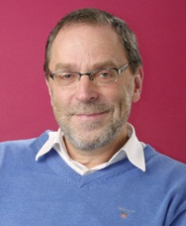
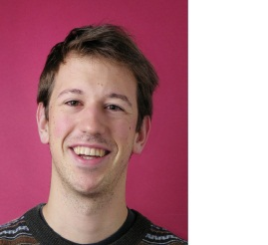
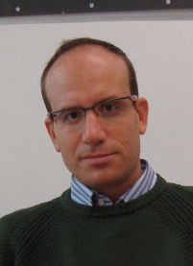
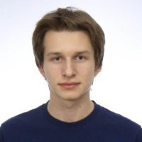
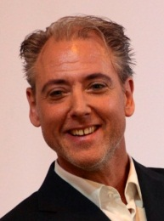
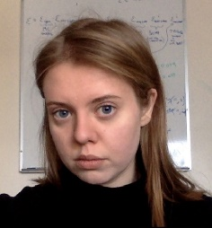
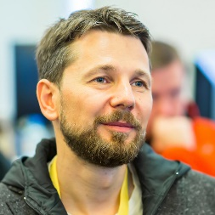
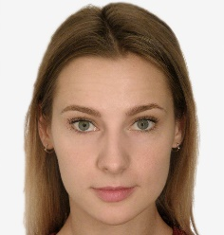
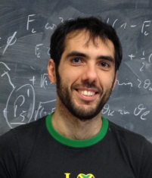
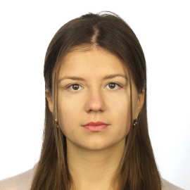
1. Search for New Phenomena
at the Intensity Frontier
Andrey Golutvin + Federico Redi
2. Search for Light Dark Matter
Giovanni De Lellis + Sergey Shirobokov
3. The Exploration of the Neutrino Sector
Richard Jacobsson + Katya Govorkova
4. Searching for Dark Datter with
Machine Learning
Andrey Ustyuzhanin + Olga Mineeva
5. Flavor physics
(with the LHCb upgraded detector)
Nico Sera + Iaroslava Bezshyiko

Slide 9
Отличительные черты:
Междисциплинарность: физика высоких энергий / физика материалов / информационные технологии
Открытость для всех желающих, online видео-трансляция
Английский язык с синхронным переводом на русский
Заинтересованность в участии проявили > 200 человек,
их база (ФИО, возраст, email адреса) сформирована
Посещаемость лекций – порядка 50 человек
On-line трансляции…

Slide 10
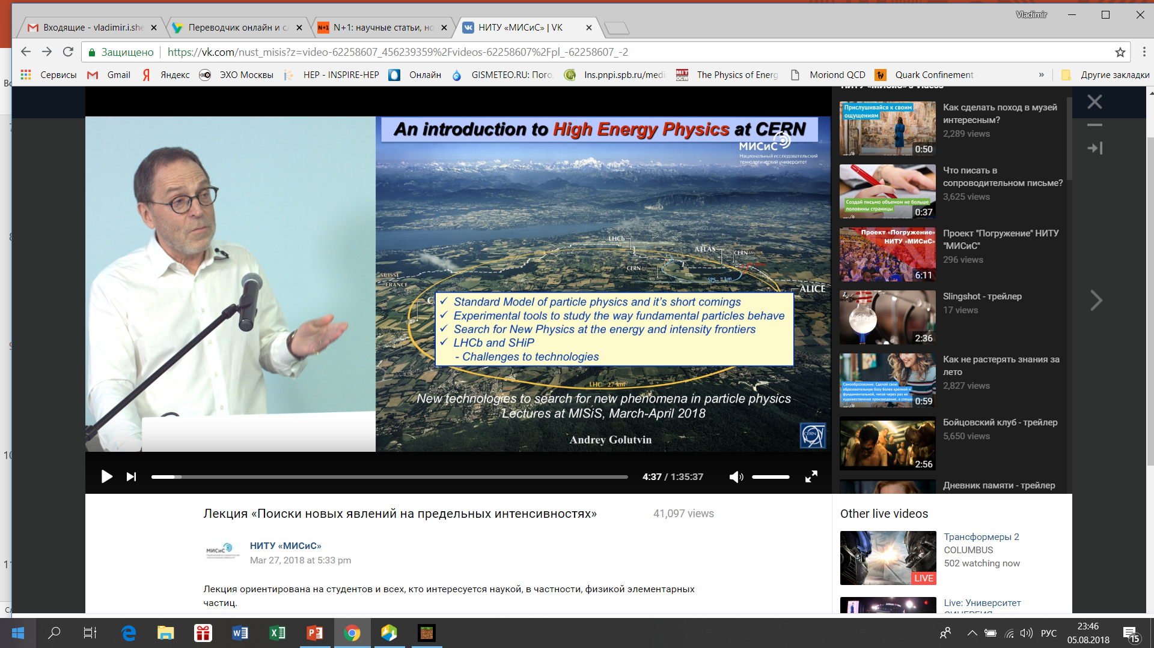
Другие лекции:
ДеЛеллис – 32425
Якобсон – 28007
Устюжанин – 23599
Сера – 73290
41097

Slide 11
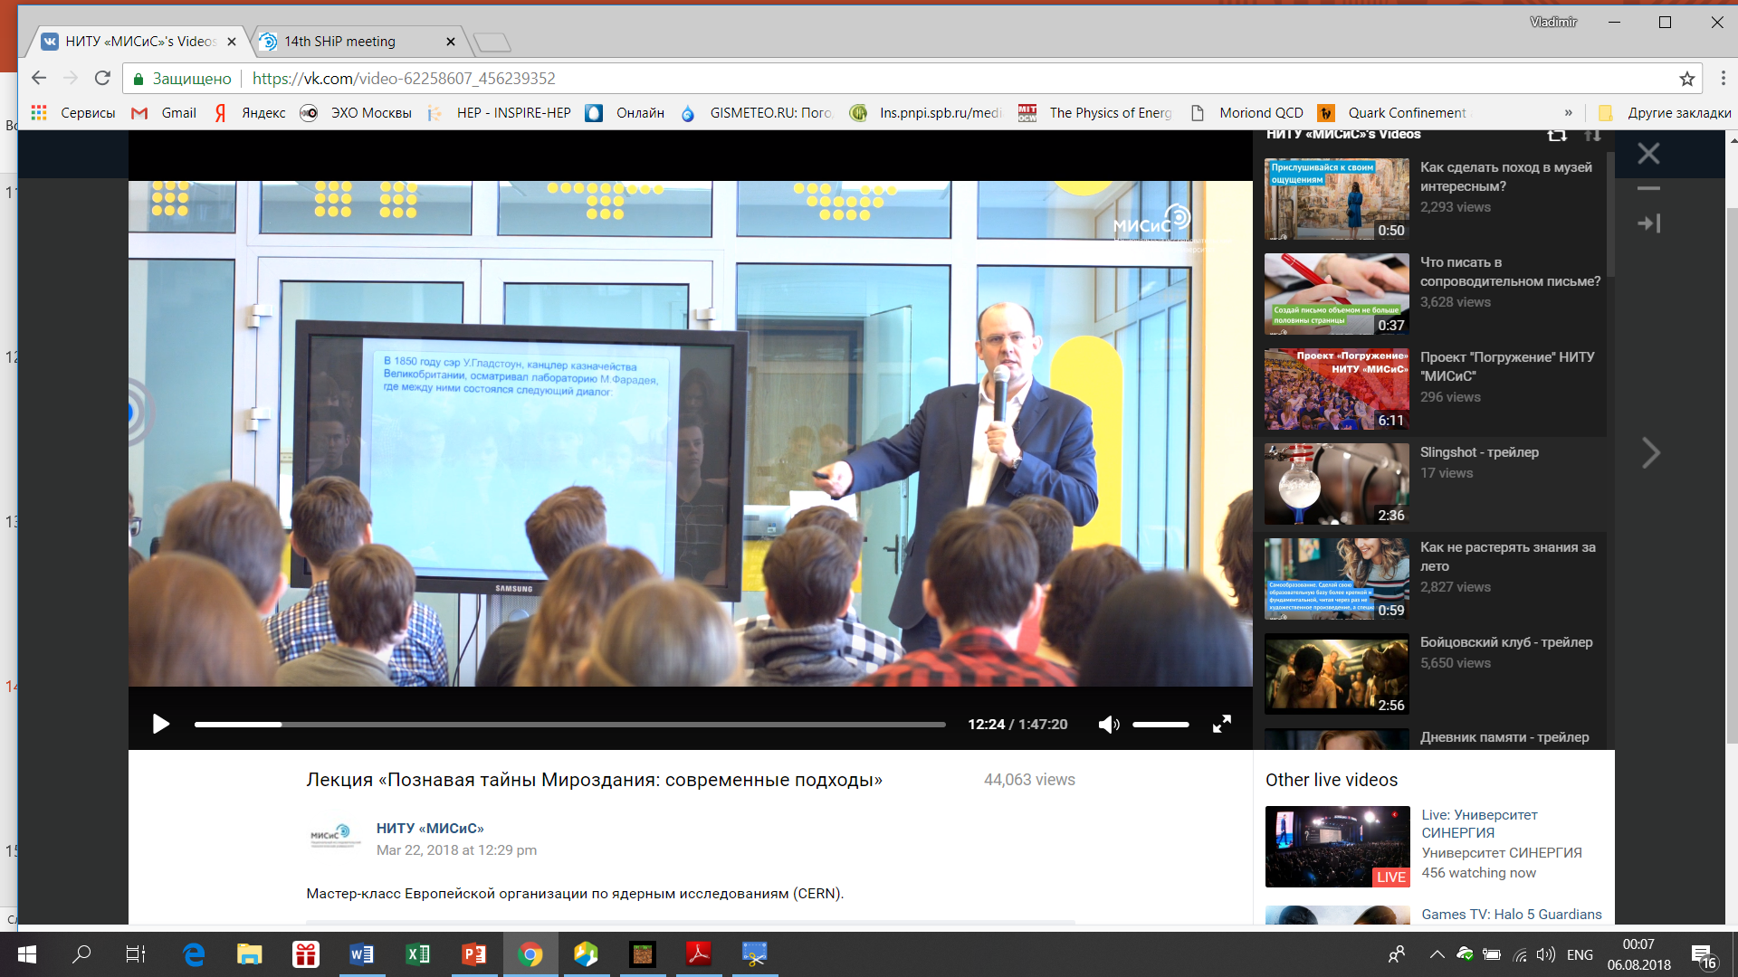
22 марта 2018 года в МИСиС проходит мастер-класс для школьников с телемостом из ЦЕРН, посвящённый анализу данных в физике высоких энергий на примере эксперимента LHCb
44063

Slide 12
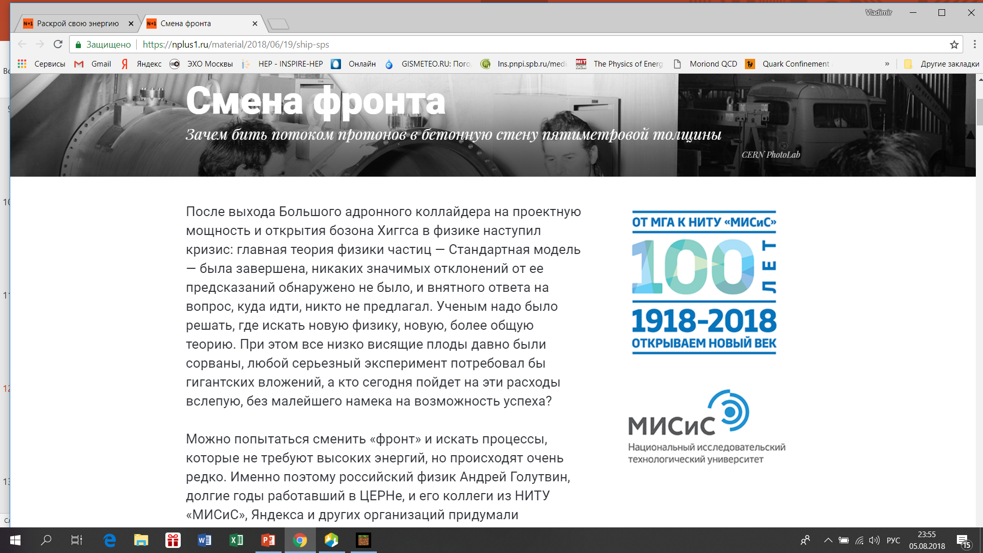
Сайт «N+1»,
июнь 2018
CERN Courier
Magazine,
сентябрь 2018

Slide 13
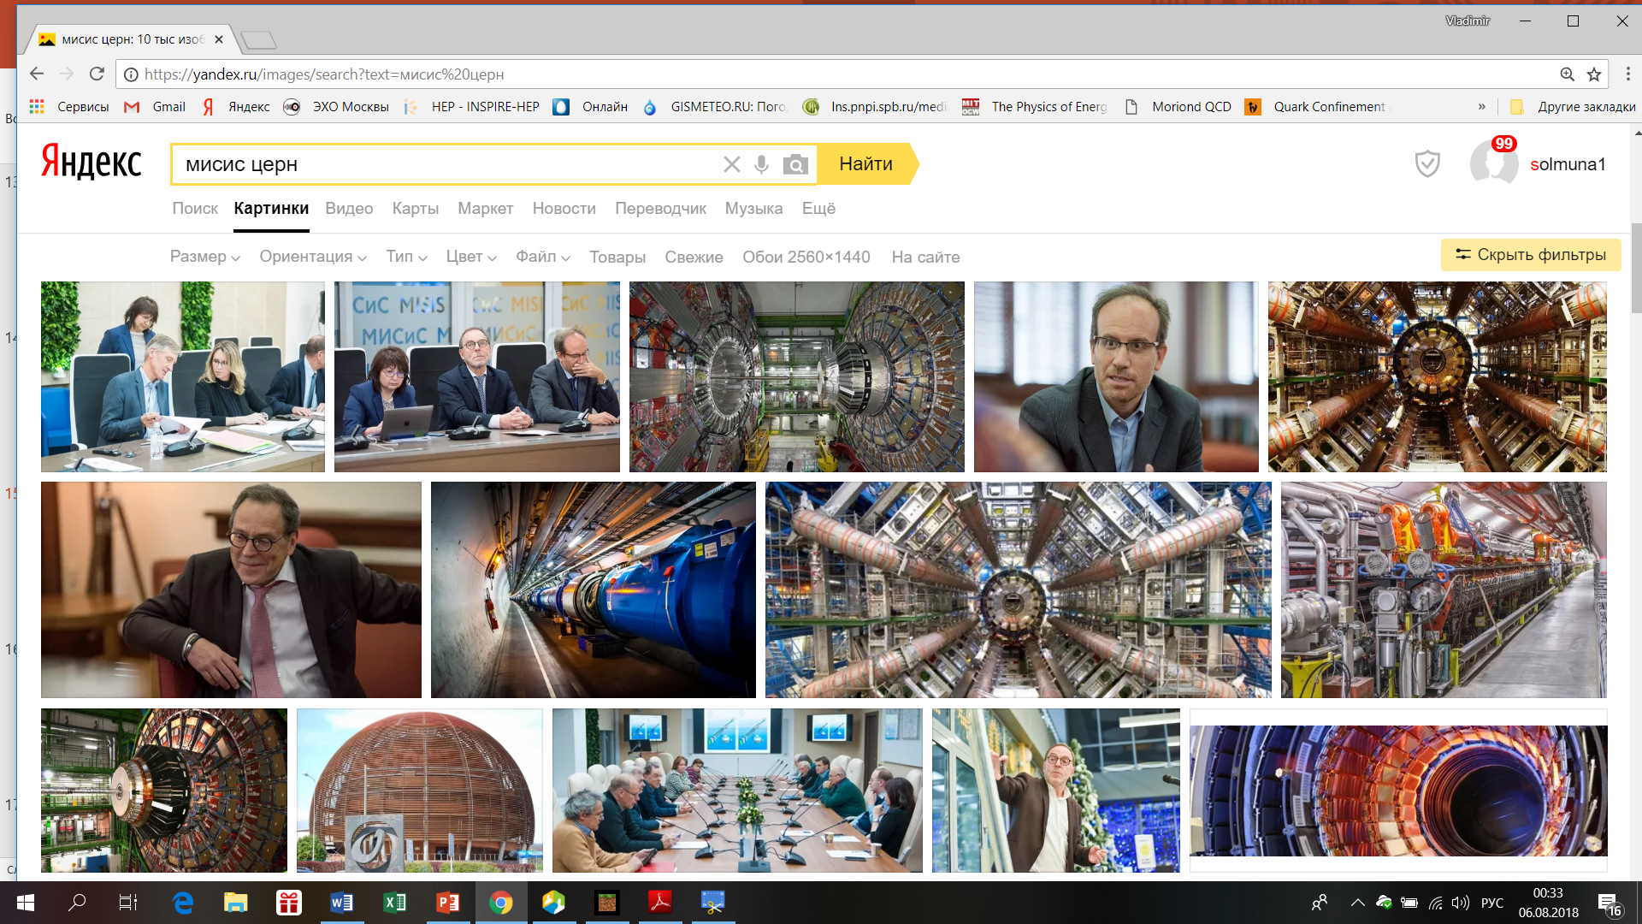
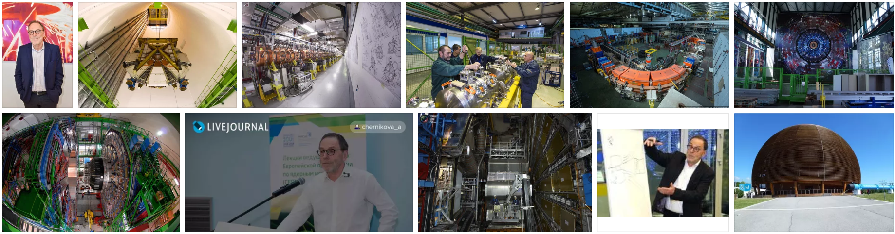

Slide 14
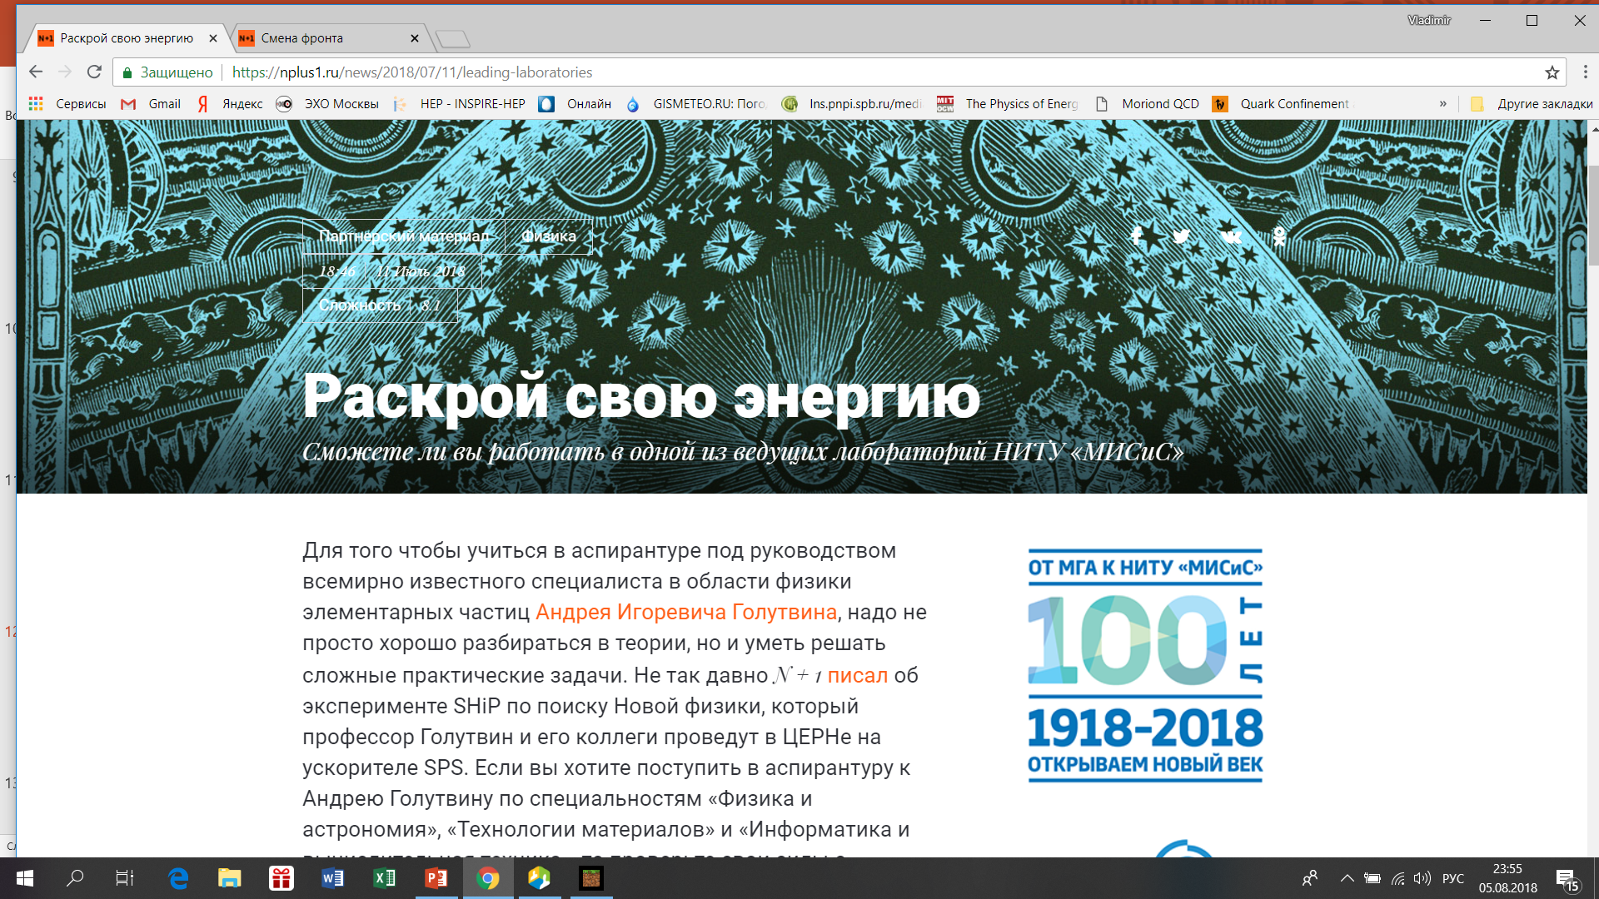
Фаза II образовательного проекта
Основные идеи:
4 специализированных курса по 5 лекций и семинаров
Язык: английский
Время: раз в неделю, 17:30 – 20:30
Основные слушатели – магистры и аспиранты проекта
Единый template для слайдов лекций и семинаров
On-line и off-line публикация (CERN lecture notes)
Аттестация и специальные дипломы по итогам

Slide 16
Основные задачи:
Август 2018: согласование расписания лекторов и ассистентов, согласование подбора материалов
Сентябрь 2018: интенсивная реклама (в том числе, по существующей базе Фазы I)
Август-сентябрь 2018: отработка общей логистики (визы, трансфер, аудитории и т.п.)
Аудитория курса = «ядро» (10-15 мотивированных студента/аспиранта/постдока) + «оболочка» (15-20 вольнослушателей, в диапазоне от студентов младших курсов до сложившихся специалистов)
Конкретный набор предложений по профилю дальнейшей трудовой/образовательной траектории в случае успешной сдачи итоговых экзаменов

Slide 17
Связь с национальным проектом «Наука»
Развитие научной и научно-производственной кооперации
Развитие передовой инфраструктуры для проведения исследований и разработок Российской Федерации
Развитие кадрового потенциала в сфере исследований и разработок
2.4. С участием ведущих зарубежных экспертов и рекомендаций мировых научных комитетов на основе открытого конкурса отобраны для проведения на уникальных научных установках не менее 7 масштабных научных эксперимента мирового уровня, обеспечивающих решение ключевых исследовательских задач в мировой научной повестке
2.5. Начата реализация не менее 3 масштабных научных экспериментов мирового уровня
….

Slide 18
… Разработаны с участием научного и экспертного сообщества формализованные критерии и правила, в соответствии с которыми отобраны организации для создания научных центров мирового уровня. Созданы Международные советы … в которые вошли ведущие российские и зарубежные ученые. На принципах открытости и конкурентности отобраны ... 4 – международных математических центра мирового уровня; 3 – центра геномных исследований мирового уровня; 3 – научные центры мирового уровня, выполняющих исследования и разработки по приоритетным направлениям научно-технологического развития.
Созданные центры должны к 2024 году обеспечить достижение следующих показателей, в том числе:
- не менее 20% российских и зарубежных ведущих ученых, работающих в центре на постоянной основе;
- доля молодых перспективных исследователей от общего количества исследователей, вовлеченных в работу центра, составляет не менее 40%;
- не менее чем в два раза увеличено количество публикаций в изданиях, индексируемых в международных базах данных, в том числе в первой и второй квартили.

Slide 19
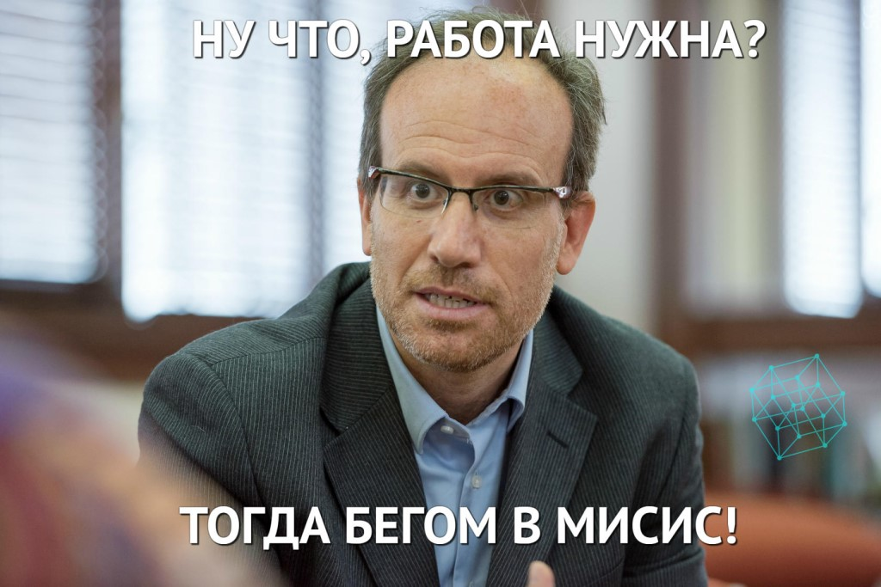

Slide 20
Спасибо за внимание!

